Slide 1
책 소개
“저는 삼풍 생존자입니다”
산만언니 지음
마이폴학교 강승환
(2024/10/29)

Slide 2
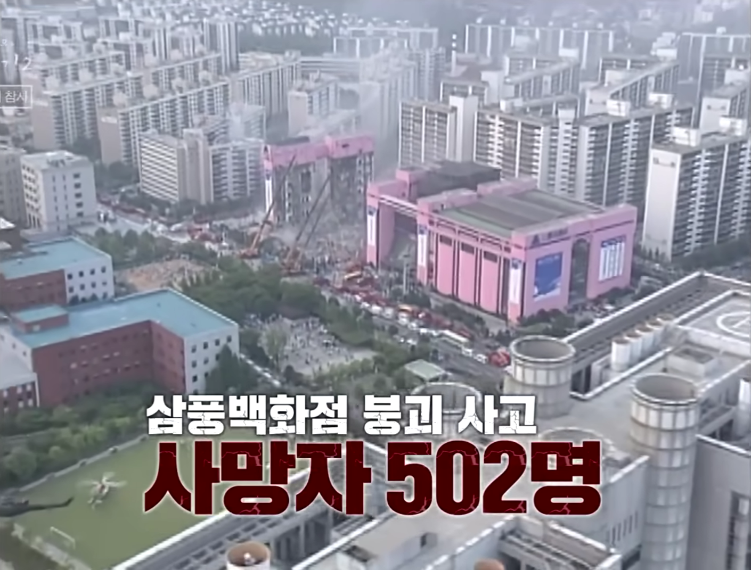
삼풍백화점 붕괴 사고
1995년 6월 29일, 서울의 삼풍백화점 북쪽 A 동이 붕괴한 사고.
사망 502명, 부상 937명, 실종 6명, 구조생존 40명.
부실시공 / 부실관리로 인한 인재

Slide 3
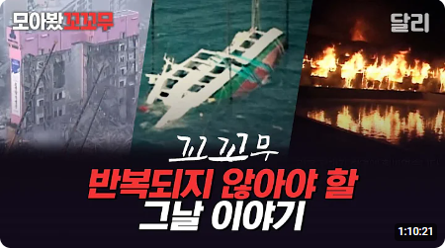
자료 화면
꼬리에 꼬리를 무는 그날 이야기(SBS 방송)
삼풍백화점 붕괴 참사(시즌2 14회 / 2021.06.10)
https://www.youtube.com/watch?v=zhW32fDS-Dg
(9:20초까지)

Slide 4
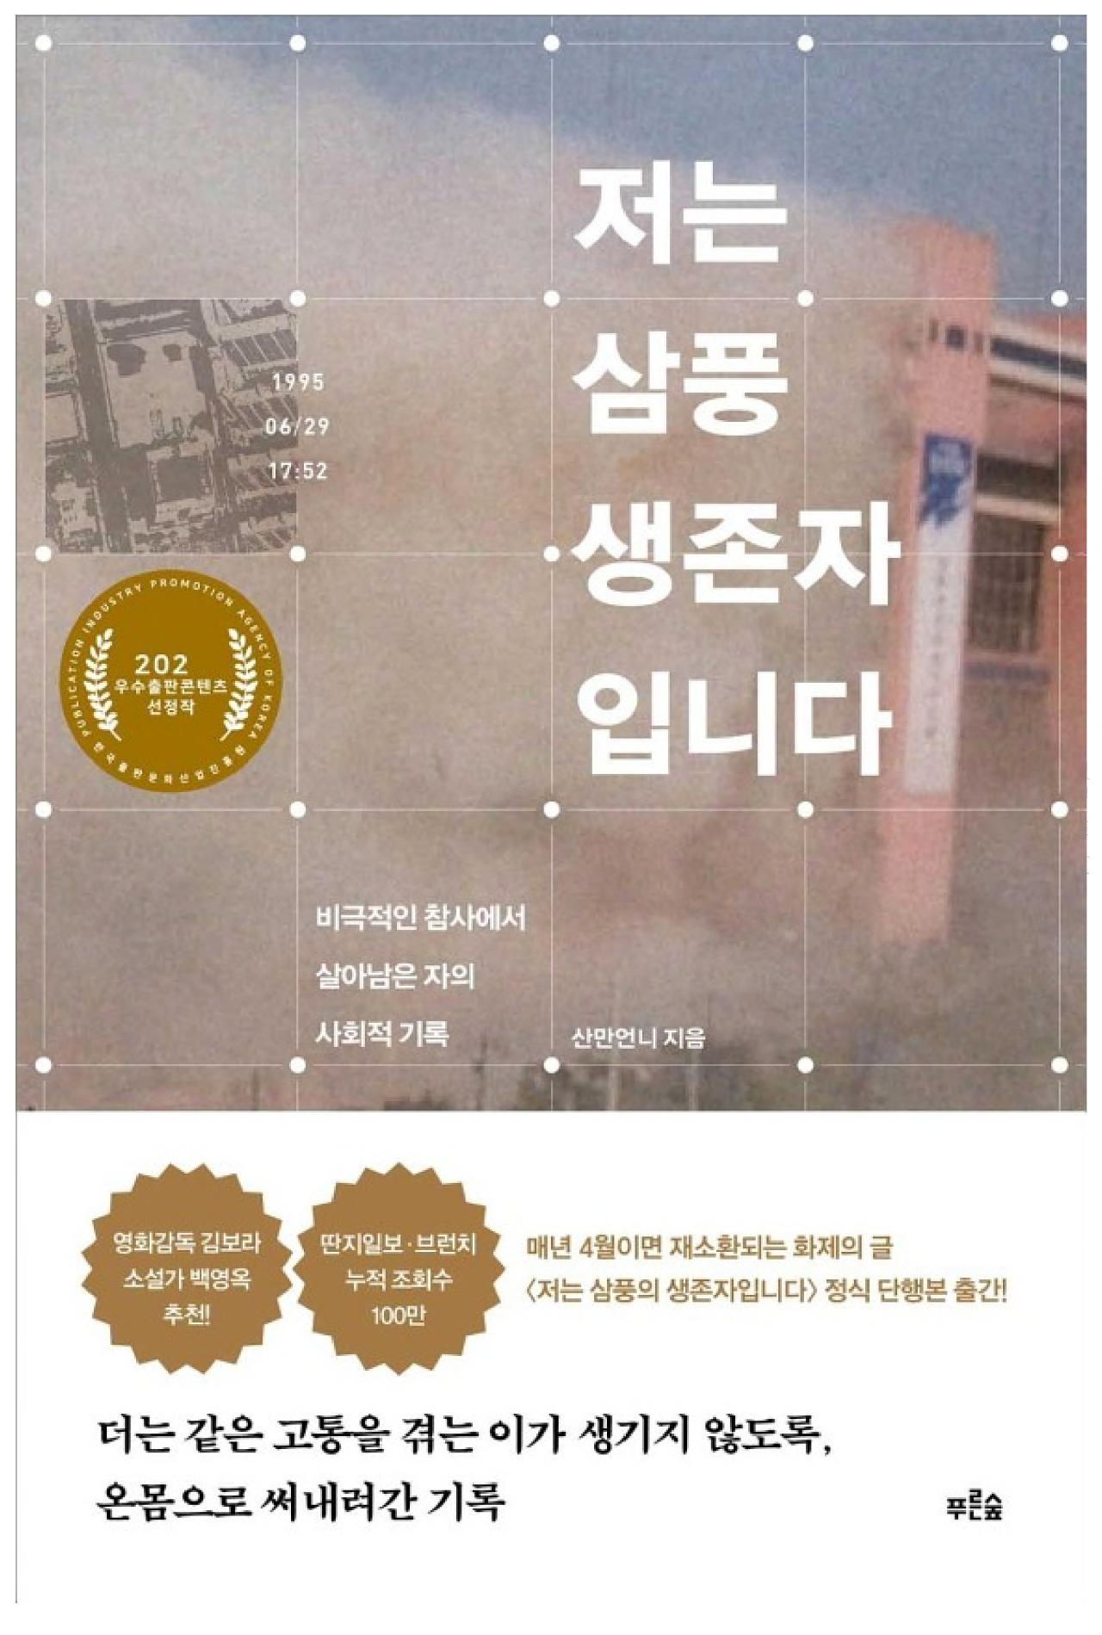
책 추천
사회적 참사
PTSD
고통
삼풍 vs. 세월호
P. 147) 절에서도 성당에서도 나한테 그런 일이 왜 일어났는지에 대한 해답을 찾지 못했다. 하지만 시간이 흐르자 자연스럽게 알게 된 것은 있다. 그런 불행은 나뿐 아니라 세상 누구도 겪으면 안 된다는 사실을. … 나 역시 그런 일을 겪지 말아야 할 이유가 전혀 없다는 사실까지도.

